Slide 1
Álgebra matricial
Prof. Elisson de Andrade
eapandra@uol.com.br

Slide 2
NOTAÇÃO
$$\left[\begin{matrix}a_{11} & a_{12} & a_{13} \\ a_{21} & a_{22} & a_{23} \\ a_{31} & a_{32} & a_{33}\end{matrix}\right]$$
Matriz quadrada 3x3
m x n (linha por coluna)
$$\left[\begin{matrix}a_{11} \\ a_{21} \\ a_{31}\end{matrix}\right]$$
Vetor coluna 3x1

Slide 3
Soma e subtração
Duas matrizes só podem ser somadas ou subtraídas se tiverem a mesma dimensão
$$\left[\begin{matrix}4 & 9 \\ 2 & 1\end{matrix}\right]+\left[\begin{matrix}2 & 0 \\ 0 & 7\end{matrix}\right]=\left[\begin{matrix}4+2 & 9+0 \\ 2+0 & 1+7\end{matrix}\right]=\left[\begin{matrix}6 & 9 \\ 2 & 8\end{matrix}\right]$$
Resolva:
$$\left[\begin{matrix}19 & 3 \\ 2 & 0\end{matrix}\right]−\left[\begin{matrix}6 & 8 \\ 1 & 3\end{matrix}\right]$$
$$=\left[\begin{matrix}19−6 & 3−8 \\ 2−1 & 0−3\end{matrix}\right]=\left[\begin{matrix}13 & −5 \\ 1 & −3\end{matrix}\right]$$

Slide 4
Duas escolas possuem 3 salas de um determinado ano, com as seguintes quantidades de alunos.
 | Escola 1 | Escola 2
Sala 1 | 40 | 25
Sala 2 | 35 | 28
Sala 3 | 37 | 30
Ao longo do ano, houve mudança no número de alunos em casa sala. Algumas aumentaram o número de alunos, outras diminuíram, ou até mesmo não mudaram. Confira as variações.
 | Escola 1 | Escola 2
Sala 1 | 0 | 2
Sala 2 | -3 | 2
Sala 3 | 3 | -2
Dá para perceber que esse exemplo se refere a uma soma de matrizes?

Slide 5
Multiplicação Escalar
Multiplicação de uma matriz por um número (um escalar)
$$7\left[\begin{matrix}3 & −1 \\ 0 & 5\end{matrix}\right]=\left[\begin{matrix}21 & −7 \\ 0 & 35\end{matrix}\right]$$
Resolva:
$$\left[\begin{matrix}19 & 3 \\ 2 & 0\end{matrix}\right]−2\left[\begin{matrix}6 & 8 \\ 1 & 3\end{matrix}\right]$$
$$=\left[\begin{matrix}19−2.6 & 3−2.8 \\ 2−2.1 & 0−2.3\end{matrix}\right]=\left[\begin{matrix}7 & −13 \\ 0 & −6\end{matrix}\right]$$

Slide 6
Multiplicação de Matrizes
Se queremos multiplicar duas matrizes: AB
A coluna de A precisa ter a mesma dimensão da linha de B
Ex: A (1x2) e B (2x3)
$$A=\left[\begin{matrix}2 & 1\end{matrix}\right]$$
$$B=\left[\begin{matrix}3 & 4 & 0 \\ 2 & 0 & 1\end{matrix}\right]$$
A dimensão da matriz resultante de AB será 1x3
$$AB=C= \left[\begin{matrix}c_{11} & c_{12} & c_{13}\end{matrix}\right]$$

Slide 7
Multiplicação de Matrizes
Considere as Matrizes:
$$B=\left[\begin{matrix}3 & 4 & 0 \\ 2 & 0 & 1\end{matrix}\right]$$
$A=\left[\begin{matrix}2 & 1\end{matrix}\right]$
Proceda com a seguinte multiplicação:
$$A.B=C$$
Multiplica-se cada linha de A por cada coluna de B
Note que não seria possível fazer a multiplicação: B.A
$$c_{11}=2.3+1.2=8$$
$$c_{12}=2.4+1.0=8$$
$$c_{13}=2.0+1.1=1$$
$$C= \left[\begin{matrix}8 & 8 & 1\end{matrix}\right]$$

Slide 8
Multiplicação de Matrizes
Multiplique as matrizes abaixo
DADO: $A=\left[\begin{matrix}1 & 3 \\ 2 & 8 \\ 4 & 0\end{matrix}\right]$
$$B=\left[\begin{matrix}5 \\ 9\end{matrix}\right]$$
Resolvendo:$C=\left[\begin{matrix}1.5+3.9 \\ 2.5+8.9 \\ 4.5+0.9\end{matrix}\right]$
$$C= \left[\begin{matrix}32 \\ 82 \\ 20\end{matrix}\right]$$

Slide 9
Um estacionamento recebe motos e carros ao longo da semana. Confira o número de veículos por dia.
 | Carros | Motos
Segunda | 20 | 8
Terça | 15 | 12
Quarta | 12 | 12
Quinta | 17 | 16
Sexta | 18 | 10
O preço médio por carro é de R$10,00 e de motos é de R$6,00.
Qual a receita do estacionamento para cada dia da semana?
Resolva esse exercício de forma matricial.

Slide 10
$$A=\left[\begin{matrix}20 & 8 \\ \begin{aligned}15 \\ 12 \\ 17 \\ 18\end{aligned} & \begin{aligned}12 \\ 12 \\ 16 \\ 10\end{aligned}\end{matrix}\right]$$
$$B=\left(\begin{matrix}10 \\ 6\end{matrix}\right)$$
2 x 1
5 x 2
$$C=\left(\begin{aligned}248 \\ 222 \\ 192 \\ 266 \\ 240\end{aligned}\right)$$
Seg
Ter
Qua
Qui
Sex

Slide 11
Matriz Identidade
É uma matriz quadrada com vários números 1 na sua diagonal principal, e zero em todas as demais posições
$$I_{3}=\left[\begin{matrix}1 & 0 & 0 \\ 0 & 1 & 0 \\ 0 & 0 & 1\end{matrix}\right]$$
$$I_{2}=\left[\begin{matrix}1 & 0 \\ 0 & 1\end{matrix}\right]$$
Importância: desempenha papel similar ao número 1 em álgebra de números

Slide 12
Matriz Identidade
Exemplo: Calcule IA
$$I_{}=\left[\begin{matrix}1 & 0 \\ 0 & 1\end{matrix}\right]$$
$$A=\left[\begin{matrix}1 & 2 & 3 \\ 2 & 0 & 3\end{matrix}\right]$$
Resultado:
$$IA=A=\left[\begin{matrix}1 & 2 & 3 \\ 2 & 0 & 3\end{matrix}\right]$$

Slide 13
Matriz Nula
É uma matriz quadrada com vários números 0 em todas suas posições e não precisa ser quadrada
$$B=\left[\begin{matrix}0 & 0 & 0 \\ 0 & 0 & 0 \\ 0 & 0 & 0\end{matrix}\right]$$
$$A=\left[\begin{matrix}0 & 0 \\ 0 & 0\end{matrix}\right]$$
Importância: ao multiplicarmos uma matriz por uma matriz nula, teremos uma matriz nula como resposta

Slide 14
Matriz Transposta
Quando linhas e colunas são trocadas: a primeira linha vira primeira coluna e assim por diante. Seja:
$$A=\left[\begin{matrix}3 & 4 \\ 1 & 7\end{matrix}\right]$$
Sua Transposta será:
$$A^{′}=\left[\begin{matrix}3 & 1 \\ 4 & 7\end{matrix}\right]$$

Slide 15
Matriz Transposta
Represente a transposta da seguinte matriz
$$A=\left[\begin{matrix}3 & 1 \\ 8 & 0 \\ −9 & 4\end{matrix}\right]$$
Sua Transposta será:
$$A^{′}=\left[\begin{matrix}3 & 8 & −9 \\ 1 & 0 & 4\end{matrix}\right]$$

Slide 16
Voltemos às receitas de carros e motos, num estacionamento, de segunda a quarta.
Número de carros
$$A=\left[\begin{matrix}10 & 15 & 16 \\ 9 & 8 & 8\end{matrix}\right]$$
Número de Motos
Seg
Ter
Qua
Preço de cada carro
$$B=\left[\begin{aligned}10 \\ 6\end{aligned}\right]$$
Preço de cada moto
De que forma resolver esse exercício, calculando a receita de segunda a quarta, de forma matricial?

Slide 17
$$A=\left[\begin{matrix}10 & 15 & 16 \\ 9 & 8 & 8\end{matrix}\right]$$
$$B=\left[\begin{aligned}10 \\ 6\end{aligned}\right]$$
2 x 3
2 x 1
Não é possível fazer a multiplicação
Uma saída:
$$A^{′}.B=C$$
$$A′=\left[\begin{matrix}10 & 9 \\ 15 & 8 \\ 16 & 8\end{matrix}\right]$$
$$C=\left[\begin{matrix}154 \\ 198 \\ 208\end{matrix}\right]$$
Seg
Ter
Qua
3 x 2

Slide 18
Determinante
Em uma matriz 2x2 o determinante é calculado fazendo o produto dos elementos da diagonal principal, e depois subtraindo do produto dos outros dois números
$$A=\left[\begin{matrix}10 & 4 \\ 8 & 5\end{matrix}\right]$$
Cálculo do determinante de segunda ordem (por ser uma matriz 2x2)
$$\left|A\right|=\left|\begin{matrix}10 & 4 \\ 8 & 5\end{matrix}\right|=10.5 −8.4=18$$

Slide 19
Determinante
Em uma matriz 3x3 o determinante é calculado da seguinte forma:
$$A=\left[\begin{matrix}2 & 1 & 3 \\ 4 & 5 & 6 \\ 7 & 8 & 9\end{matrix}\right]$$
$$\left|A\right|=\left|\begin{matrix}2 & 1 & 3 \\ 4 & 5 & 6 \\ 7 & 8 & 9\end{matrix}\right|\begin{matrix}2 & 1 \\ 4 & 5 \\ 7 & 8\end{matrix}$$
Cálculo do determinante de terceira ordem (por ser uma matriz 3x3)
$$\left|A\right|=2.5.9+1.6.7+3.4.8−\left(7.5.3+8.6.2+9.4.1\right)=−9$$

Slide 20
Calcule os determinantes
$$A=\left[\begin{matrix}10 & −2 \\ 5 & 5\end{matrix}\right]$$
Resposta: det A = 60
$$B=\left[\begin{matrix}5 & 3 & 2 \\ 4 & 7 & 0 \\ 3 & 5 & 5\end{matrix}\right]$$
Resposta: det B = 113
$$C=\left[\begin{matrix}−4 & 3 & 2 \\ 4 & −7 & −1 \\ 3 & −3 & 5\end{matrix}\right]$$
Resposta: det C = 101

Slide 21
Determinante
Em uma matriz 4x4 (ou maior) precisamos utilizar a expansão de Laplace (mas por ora, vamos continuar na matriz 3x3 só para explicitar o método):
Vamos pegar o primeiro elemento e eliminar sua linha e sua coluna. Vamos achar o menor do elemento a₁₁ (e assim para os outros elementos da linha)
$$A=\left[\begin{matrix}2 & 1 & 3 \\ 4 & 5 & 6 \\ 7 & 8 & 9\end{matrix}\right]$$
$$\left|M_{11}\right|=\left|\begin{matrix}5 & 6 \\ 8 & 9\end{matrix}\right|$$
$$\left|M_{12}\right|=\left|\begin{matrix}4 & 6 \\ 7 & 9\end{matrix}\right|$$
$$\left|M_{13}\right|=\left|\begin{matrix}4 & 5 \\ 7 & 8\end{matrix}\right|$$
Cofator: será o sinal de M_{ij}. Quando i+j é par o sinal de M_{ij} será mantido, se a soma for ímpar, o sinal deverá ser invertido. No nosso caso, multiplicaremos cada menor pelo seu respectivo a_{ij}, e aplicaremos a regra de sinal de cofator.
$$\left|A\right|=2\left(5.9−8.6\right)−1\left(4.9−7.6\right)+3(4.8−5.7)=−9$$

Slide 22
Determinante
Calcule o determinante a seguir pelo Método de Laplace
$$A=\left[\begin{matrix}−7 & 0 & 3 \\ 9 & 1 & 4 \\ 0 & 6 & 5\end{matrix}\right]$$
$$\left|M_{11}\right|=\left|\begin{matrix}1 & 4 \\ 6 & 5\end{matrix}\right|$$
$$\left|M_{12}\right|=\left|\begin{matrix}9 & 4 \\ 0 & 5\end{matrix}\right|$$
$$\left|M_{13}\right|=\left|\begin{matrix}9 & 1 \\ 0 & 6\end{matrix}\right|$$
$$\left|A\right|=−7\left(1.5−6.4\right)−0\left(9.5−0.4\right)+3(9.6−0.1)=295$$

Slide 23
Determinante
Calcule o determinante a seguir pelo Método de Laplace
$$\left|M_{11}\right|=\left|\begin{matrix}0 & 1 & 3 \\ 0 & 4 & −3 \\ 5 & 1 & 0\end{matrix}\right|$$
$$\left|M_{12}\right|=\left|\begin{matrix}−2 & 1 & 3 \\ 2 & 4 & −3 \\ 4 & 1 & 0\end{matrix}\right|$$
$$\left|M_{13}\right|=\left|\begin{matrix}−2 & 0 & 3 \\ 2 & 0 & −3 \\ 4 & 5 & 0\end{matrix}\right|$$
$$\left|M_{14}\right|=\left|\begin{matrix}−2 & 0 & 1 \\ 2 & 0 & 4 \\ 4 & 5 & 1\end{matrix}\right|$$
$$\left|A\right|=3\left(−75\right)−4\left(−60\right)+1\left(0\right)−2\left(50\right)=−85$$

Slide 24
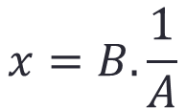
Inversão de Matriz
Na álgebra de números:
$$x=B.\frac{1}{A}$$
$$Ax=B$$
$$x=B.A^{−1}$$
Na álgebra matricial:
$$Ax=B$$
$$x=B.A^{−1}$$
Matriz inversa
$$A.A^{−1}=I$$

Slide 25
Matriz Inversa
Só é possível calcular a Inversa se a matriz é QUADRADA
Mas nem toda matriz quadrada tem inversa (condição necessária e não suficiente)
Se possui inversa: matriz não-singular
Se não possui: matriz singular
Portanto, primeiro desafio: testar a não singularidade da matriz

Slide 26
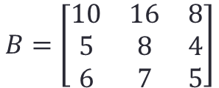
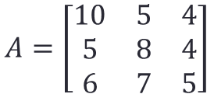
Matriz Inversa
Uma vez que a matriz é quadrada (condição necessária), precisamos saber se suas colunas (ou linhas) são independentes (condição suficiente)
Descobrimos a não-singularidade pela análise do determinante.
Essas duas linhas, uma é função da outra
$$A=\left[\begin{matrix}10 & 5 & 4 \\ 5 & 8 & 4 \\ 6 & 7 & 5\end{matrix}\right]$$
$$B=\left[\begin{matrix}10 & 16 & 8 \\ 5 & 8 & 4 \\ 6 & 7 & 5\end{matrix}\right]$$
Se determinante ≠ 0, matriz não singular (possível inverter)
$$Det A=63$$
$$Det B=0$$

Slide 27
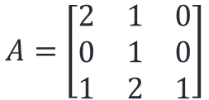
Vamos inverter a Matriz A (método de sistemas lineares)
$$A=\left[\begin{matrix}2 & 1 & 0 \\ 0 & 1 & 0 \\ 1 & 2 & 1\end{matrix}\right]$$
1º passo: testar a não-singularidade (determinante)
Det A = 2 (existe a matriz inversa)
$$A.A^{−1}=I$$
Partindo de:
$$\left[\begin{matrix}2 & 1 & 0 \\ 0 & 1 & 0 \\ 1 & 2 & 1\end{matrix}\right].\left[\begin{matrix}x & y & z \\ w & t & u \\ v & s & r\end{matrix}\right]=\left[\begin{matrix}1 & 0 & 0 \\ 0 & 1 & 0 \\ 0 & 0 & 1\end{matrix}\right]$$
Multiplique as matrizes $A.A^{−1}$:
$$\left[\begin{matrix}2x+w & 2y+t & 2z+u \\ w & t & u \\ x+2w+v & y+2t+s & z+2u+r\end{matrix}\right]=\left[\begin{matrix}1 & 0 & 0 \\ 0 & 1 & 0 \\ 0 & 0 & 1\end{matrix}\right]$$

Slide 28
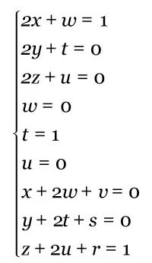
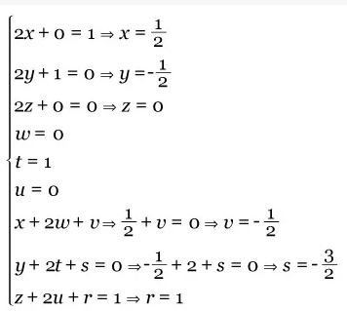
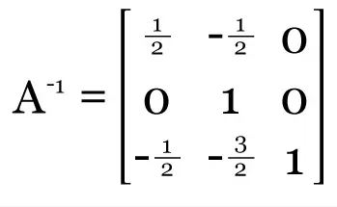
$$\left[\begin{matrix}2x+w & 2y+t & 2z+u \\ w & t & u \\ x+2w+v & y+2t+s & z+2u+r\end{matrix}\right]=\left[\begin{matrix}1 & 0 & 0 \\ 0 & 1 & 0 \\ 0 & 0 & 1\end{matrix}\right]$$

Slide 29
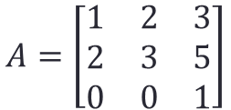
Utilizando do método de sistemas lineares, inverta a seguinte matriz A
$$A=\left[\begin{matrix}1 & 2 & 3 \\ 2 & 3 & 5 \\ 0 & 0 & 1\end{matrix}\right]$$

Slide 30
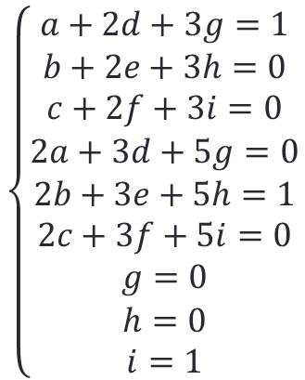
RESOLUÇÃO
$$\left[\begin{matrix}1 & 2 & 3 \\ 2 & 3 & 5 \\ 0 & 0 & 1\end{matrix}\right].\left[\begin{matrix}a & b & c \\ d & e & f \\ g & h & i\end{matrix}\right]=\left[\begin{matrix}1 & 0 & 0 \\ 0 & 1 & 0 \\ 0 & 0 & 1\end{matrix}\right]$$
Det A = -1
$$\left\{\begin{aligned}a+2d+3g=1 \\ b+2e+3h=0 \\ c+2f+3i=0 \\ 2a+3d+5g=0 \\ 2b+3e+5h=1 \\ 2c+3f+5i=0 \\ g=0 \\ h=0 \\ i=1\end{aligned}\right.$$
$$\left[\begin{matrix}a+2d+3g & b+2e+3h & c+2f+3i \\ 2a+3d+5g & 2b+3e+5h & 2c+3f+5i \\ g & h & i\end{matrix}\right]=\left[\begin{matrix}1 & 0 & 0 \\ 0 & 1 & 0 \\ 0 & 0 & 1\end{matrix}\right]$$

Slide 31
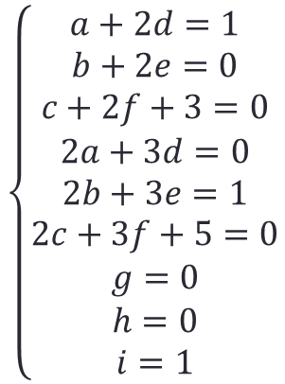
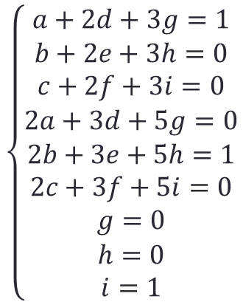
RESOLUÇÃO
$$a+2d=1$$
$$a+2d−1=2a+3d$$
$$a−2a−1=+3d−2d$$
$$2a+3d=0$$
$$−a−1=d$$
$$\left\{\begin{aligned}a+2d+3g=1 \\ b+2e+3h=0 \\ c+2f+3i=0 \\ 2a+3d+5g=0 \\ 2b+3e+5h=1 \\ 2c+3f+5i=0 \\ g=0 \\ h=0 \\ i=1\end{aligned}\right.$$
$$\left\{\begin{aligned}a+2d=1 \\ b+2e=0 \\ c+2f+3=0 \\ 2a+3d=0 \\ 2b+3e=1 \\ 2c+3f+5=0 \\ g=0 \\ h=0 \\ i=1\end{aligned}\right.$$
$$2a+3(−a−1)=0$$
$$2a−3a−3=0$$
$$−a=3$$
$$a=−3$$
$$−(−3)−1=d$$
$$2=d$$

Slide 32
$$b+2e=0$$
$$c+2f+3=0$$
$$2b+3e=1$$
$$2c+3f+5=0$$
$$b=−2e$$
$$c+2f+3=2c+3f+5$$
$$2(−2e)+3e=1$$
$$c−2c=−2f+3f+5−3$$
$$A^{−1}=\left[\begin{matrix}−3 & 2 & −1 \\ 2 & −1 & −1 \\ 0 & 0 & 1\end{matrix}\right]$$
$$−c=f+2$$
$$−e=1$$
$$c=−f−2$$
$$e=−1$$
$$b=−2(−1)$$
$$−f−2+2f+3=0$$
$$b=2$$
$$f=−1$$
$$c=−\left(−1\right)−2=−1$$

Slide 33
O método de inversão de matriz através de sistemas lineares é bastante trabalhoso, principalmente se não tivermos células com valor zero, para facilitar nossa vida!
Portanto, aprendamos outro método.
Método da inversão por Matriz Adjunta
Não recai em sistemas de n equações

Slide 34
Teorema: se A é uma matriz passível de inversão, então:
$$A^{−1}=\frac{1}{detA}adj(A)$$
Vamos estudar como calcular a matriz adjunta!

Slide 35
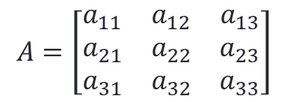
Conceito de Menor: suponha uma matriz 3x3
$$A=\left[\begin{matrix}a_{11} & a_{12} & a_{13} \\ a_{21} & a_{22} & a_{23} \\ a_{31} & a_{32} & a_{33}\end{matrix}\right]$$
Cada elemento da matriz, se eliminarmos sua respectiva linha e coluna, irá possuir um menor com um determinante de segunda ordem.
O elemento $a_{11}$ possui um menor ($M_{11}$) com um determinante específico.
$$\left|M_{11}\right|=\left|\begin{matrix}a_{22} & a_{23} \\ a_{32} & a_{33}\end{matrix}\right|$$
Vamos para um exemplo prático

Slide 36
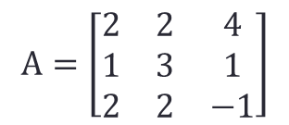
$$A=\left[\begin{matrix}2 & 2 & 4 \\ 1 & 3 & 1 \\ 2 & 2 & −1\end{matrix}\right]$$
O determinante é -20, logo, possui inversa!
$$\left|M_{11}\right|=\left|\begin{matrix}3 & 1 \\ 2 & −1\end{matrix}\right|=−5$$
$$\left|M_{12}\right|=\left|\begin{matrix}1 & 1 \\ 2 & −1\end{matrix}\right|=−3$$
$$\left|M_{13}\right|=\left|\begin{matrix}1 & 3 \\ 2 & 2\end{matrix}\right|=−4$$
$$\left|M_{21}\right|=\left|\begin{matrix}2 & 4 \\ 2 & −1\end{matrix}\right|=−10$$
$$\left|M_{22}\right|=\left|\begin{matrix}2 & 4 \\ 2 & −1\end{matrix}\right|=−10$$
$$\left|M_{23}\right|=\left|\begin{matrix}2 & 2 \\ 2 & 2\end{matrix}\right|=0$$
$$\left|M_{31}\right|=\left|\begin{matrix}2 & 4 \\ 3 & 1\end{matrix}\right|=−10$$
$$\left|M_{32}\right|=\left|\begin{matrix}2 & 4 \\ 1 & 1\end{matrix}\right|=−2$$
$$\left|M_{33}\right|=\left|\begin{matrix}2 & 2 \\ 1 & 3\end{matrix}\right|=4$$

Slide 37
Um conceito estritamente relacionado ao de menor ($M_{ij}$) é o de cofator ($C_{ij}$).
A matriz de cofatores é um menor, porém, com um sinal determinado associado a ele:
Em $C_{ij}$: se i + j for par, o sinal do determinante do cofator será igual ao do menor
Em $C_{ij}$: se i + j for ímpar, o sinal do determinante do cofator será oposto ao do menor
$$\left|M_{11}\right|=−5 e \left|C_{11}\right|=−5$$
$$\left|M_{12}\right|=−3 e \left|C_{12}\right|=3$$
$$\left|M_{13}\right|=−4 e \left|C_{13}\right|=−4$$
$$\left|M_{21}\right|=−10 e \left|C_{21}\right|=10$$
$$\left|M_{22}\right|=−10 e \left|C_{22}\right|=−10$$
$$\left|M_{23}\right|=0 e \left|C_{23}\right|=0$$
$$\left|M_{31}\right|=−10 e \left|C_{31}\right|=−10$$
$$\left|M_{32}\right|=−2 e \left|C_{32}\right|=2$$
$$\left|M_{33}\right|=4 e \left|C_{33}\right|=4$$

Slide 38
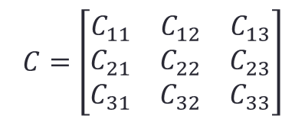
Cálculo da Matriz Adjunta
1º passo: cálculo da matriz de cofatores
Calcule os determinantes dos cofatores da matriz A e construa uma nova matriz
$$C=\left[\begin{matrix}−5 & 3 & −4 \\ 10 & −10 & 0 \\ −10 & 2 & 4\end{matrix}\right]$$
$$C=\left[\begin{matrix}C_{11} & C_{12} & C_{13} \\ C_{21} & C_{22} & C_{23} \\ C_{31} & C_{32} & C_{33}\end{matrix}\right]$$

Slide 39
A matriz adjunta é a transposta da matriz de cofatores
$$AdjA=C′$$
$$C=\left[\begin{matrix}−5 & 3 & −4 \\ 10 & −10 & 0 \\ −10 & 2 & 4\end{matrix}\right]$$
$$C^{′}=AdjA=\left[\begin{matrix}−5 & 10 & −10 \\ 3 & −10 & 2 \\ −4 & 0 & 4\end{matrix}\right]$$
Agora que temos a matriz adjunta, podemos voltar ao teorema

Slide 40
$$A^{−1}=\frac{1}{detA}adj(A)$$
$$A^{−1}=\frac{1}{−20}\left[\begin{matrix}−5 & 10 & −10 \\ 3 & −10 & 2 \\ −4 & 0 & 4\end{matrix}\right]$$
$$A^{−1}=\left[\begin{matrix}0,25 & −0,5 & 0,5 \\ −0,15 & 0,5 & −0,1 \\ 0,20 & 0 & −0,2\end{matrix}\right]$$

Slide 41
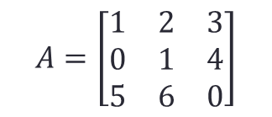
$$A=\left[\begin{matrix}1 & 2 & 3 \\ 0 & 1 & 4 \\ 5 & 6 & 0\end{matrix}\right]$$
Calcular a inversa de:
Calculando o determinante: $\left|A\right|=1$
$$C′=\left[\begin{matrix}−24 & 18 & 5 \\ 20 & −15 & −4 \\ −5 & 4 & 1\end{matrix}\right]$$
$$A^{−1}=\frac{1}{\left|A\right|}Adj A= \frac{1}{1}\left[\begin{matrix}−24 & 18 & 5 \\ 20 & −15 & −4 \\ −5 & 4 & 1\end{matrix}\right]$$

Slide 42
Resolução de sistemas lineares por matriz

Slide 43
Resolução de sistemas lineares
Considere o seguinte sistema de equações lineares
$5x_{1}+3x_{2}=30$
$6x_{1}−2x_{2}=8$
Esse sistema pode ser expresso em forma de matriz

Slide 44
Resolução de sistemas lineares
$$A= \left[\begin{matrix}5 & 3 \\ 6 & −2\end{matrix}\right]$$
$$x=\left[\begin{matrix}x_{1} \\ x_{2}\end{matrix}\right]$$
$$d=\left[\begin{matrix}30 \\ 8\end{matrix}\right]$$
Logo, temos a seguinte álgebra matricial:
$Ax=d$
Como precisamos isolar $x$, vamos pré-multiplicar ambos os lados pela inversa de $A$
$A^{−1}Ax=A^{−1}d$ de onde sai que
$x=A^{−1}d$
Ou seja, para achar os valores de $x$ basta multiplicar a inversa da matriz $A$ pela matriz $d$

Slide 45
Resolução de sistemas lineares
$$A= \left[\begin{matrix}5 & 3 \\ 6 & −2\end{matrix}\right]$$
Inverta a matriz A:
$$C=\left[\begin{matrix}−2 & −6 \\ −3 & 5\end{matrix}\right]$$
Matriz Cofatores:
Matriz Adjunta (transposta):
$$Adj A=\left[\begin{matrix}−2 & −3 \\ −6 & 5\end{matrix}\right]$$
Determinante de A
$$\left|A\right|=−28$$
Inversa:
$$A^{−1}=\frac{1}{\left|A\right|}Adj A= \frac{1}{−28}\left[\begin{matrix}−2 & −3 \\ −6 & 5\end{matrix}\right]=\left[\begin{matrix}2/28 & 3/28 \\ 6/28 & −5/28\end{matrix}\right]$$

Slide 46
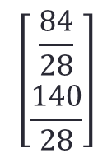
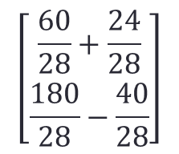
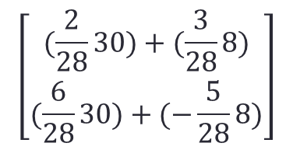
Resolução de sistemas lineares
$$\left[\begin{matrix}2/28 & 3/28 \\ 6/28 & −5/28\end{matrix}\right].\left[\begin{matrix}30 \\ 8\end{matrix}\right]$$
Faça a multiplicação: $A^{−1}d$
$$\left[\begin{matrix}(\frac{2}{28}30)+(\frac{3}{28}8) \\ (\frac{6}{28}30)+(−\frac{5}{28}8)\end{matrix}\right]$$
$$\left[\begin{matrix}\frac{60}{28}+\frac{24}{28} \\ \frac{180}{28}−\frac{40}{28}\end{matrix}\right]$$
$$\left[\begin{matrix}\frac{84}{28} \\ \frac{140}{28}\end{matrix}\right]$$
Logo, se $x=A^{−1}d$:
$$\left[\begin{matrix}x_{1} \\ x_{2}\end{matrix}\right]=\left[\begin{matrix}3 \\ 5\end{matrix}\right]$$

Slide 47
Resolver esses sistemas pode ser bem mais simples utilizando a REGRA DE CRAMER Principalmente em Matrizes 3x3

Slide 48
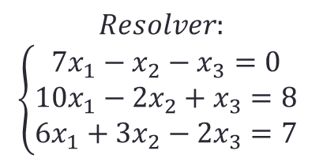
Regra de Cramer
$$Resolver:$$
$$\left\{\begin{aligned}7x_{1}−x_{2}−x_{3}=0 \\ 10x_{1}−{2x}_{2}+x_{3}=8 \\ 6x_{1}+{3x}_{2}−{2x}_{3}=7 \end{aligned}\right.$$
Ax = d
$$\left[\begin{matrix}7 & −1 & −1 \\ 10 & −1 & 1 \\ 6 & 3 & −2\end{matrix}\right]\left[\begin{matrix}x_{1} \\ x_{2} \\ x_{3}\end{matrix}\right]=\left[\begin{matrix}0 \\ 8 \\ 7\end{matrix}\right]$$
Pela Regra de Cramer, não precisamos inverter essa matriz

Slide 49
Passos
Achamos o determinante da Matriz A
Aí vamos achar mais 3 determinantes:
Substituímos o vetor D na primeira linha de A, e achamos A₁
Substituímos o vetor D na segunda linha de A, e achamos A₂
Substituímos o vetor D na terceira linha de A, e achamos A₃
Por fim, pegamos cada A_{j} calculado acima e dividimos pelo determinante de A. Logo
$x_{1}=\frac{\left|A_{1}\right|}{\left|A\right|}$ , $x_{2}=\frac{\left|A_{2}\right|}{\left|A\right|}$ , $x_{3}=\frac{\left|A_{3}\right|}{\left|A\right|}$

Slide 50
Para o nosso exemplo
Substituição de d na primeira coluna de A
$$\left|A\right|=\left[\begin{matrix}7 & −1 & −1 \\ 10 & −1 & 1 \\ 6 & 3 & −2\end{matrix}\right]=−61$$
$$\left|A_{1}\right|=\left[\begin{matrix}0 & −1 & −1 \\ 8 & −1 & 1 \\ 7 & 3 & −2\end{matrix}\right]=−61$$
Substituição de d na segunda coluna de A
Substituição de d na terceira coluna de A
$$\left|A_{2}\right|=\left[\begin{matrix}7 & 0 & −1 \\ 10 & 8 & 1 \\ 6 & 7 & −2\end{matrix}\right]=−183$$
$$\left|A_{3}\right|=\left[\begin{matrix}7 & −1 & 0 \\ 10 & −1 & 8 \\ 6 & 3 & 7\end{matrix}\right]=−244$$

Slide 51
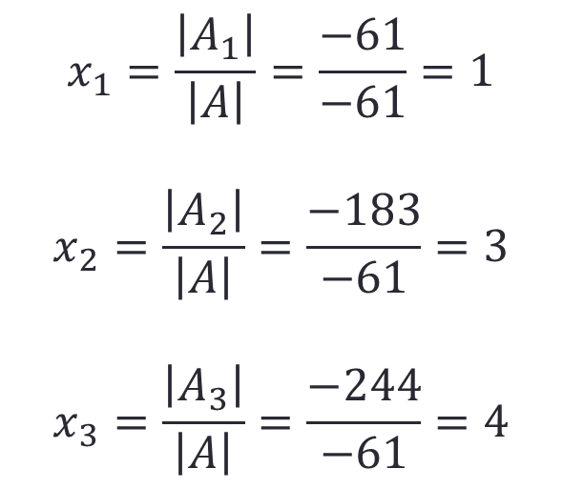
$$x_{1}=\frac{\left|A_{1}\right|}{\left|A\right|}=\frac{−61}{−61}=1$$
$$x_{2}=\frac{\left|A_{2}\right|}{\left|A\right|}=\frac{−183}{−61}=3$$
$$x_{3}=\frac{\left|A_{3}\right|}{\left|A\right|}=\frac{−244}{−61}=4$$
Tudo resolvido pela regra de Cramer e sem necessidade de inverter a matriz A

Slide 52
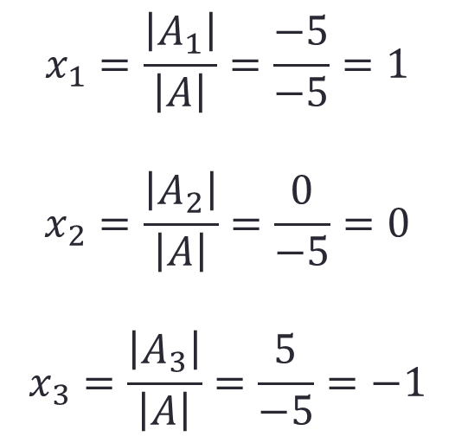
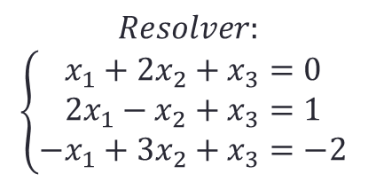
Exercício
$$x_{1}=\frac{\left|A_{1}\right|}{\left|A\right|}=\frac{−5}{−5}=1$$
$$x_{2}=\frac{\left|A_{2}\right|}{\left|A\right|}=\frac{0}{−5}=0$$
$$x_{3}=\frac{\left|A_{3}\right|}{\left|A\right|}=\frac{5}{−5}=−1$$
$$Resolver:$$
$$\left\{\begin{aligned}x_{1}+2x_{2}+x_{3}=0 \\ 2x_{1}−x_{2}+x_{3}=1 \\ −x_{1}+{3x}_{2}+x_{3}=−2 \end{aligned}\right.$$

Slide 53
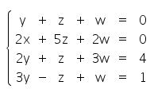
Exercício com matriz 4x4
Ordem da linha: x, y, z, w
$$\left[\begin{matrix}\begin{matrix}0 & 1 \\ 2 & 0\end{matrix} & \begin{matrix}1 & 1 \\ 5 & 2\end{matrix} \\ \begin{matrix}0 & 2 \\ 0 & 3\end{matrix} & \begin{matrix}1 & 3 \\ −1 & 1\end{matrix}\end{matrix}\right]\left[\begin{aligned}x \\ y \\ z \\ w\end{aligned}\right]=\left[\begin{matrix}0 \\ 0 \\ \begin{aligned}4 \\ 1\end{aligned}\end{matrix}\right]$$
Ax = d
Vamos calcular o determinante pelo método de Laplace: para tal, vamos escolher a primeira coluna. Por qual razão?
$$\left|M_{21}\right|=\left|\begin{matrix}1 & 1 & 1 \\ 2 & 1 & 3 \\ 3 & −1 & 1\end{matrix}\right|=6$$
$$\left|A\right|=a_{11}\left|M_{11}\right|+a_{21}\left|M_{21}\right|+a_{31}\left|M_{31}\right|+a_{41}\left|M_{41}\right|$$
$$\left|A\right|=0\left|M_{11}\right|+2\left|M_{21}\right|+0\left|M_{31}\right|+0\left|M_{41}\right|$$
$$\left|A\right|=2\left|M_{21}\right|$$
$$\left|A\right|=2.\left(−6\right)=−12$$
Vai precisar inverter o sinal, pois soma dos subscritos dá ímpar

Slide 54
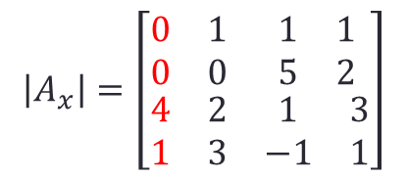
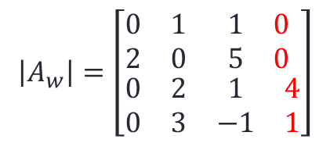
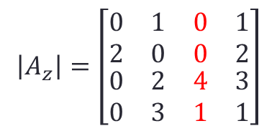
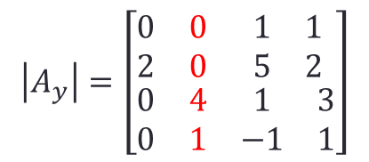
O próximo passo é obter os determinantes das matrizes onde o vetor d é substituído em cada coluna.
$$\left|A_{x}\right|=\left[\begin{matrix}\begin{matrix}0 & 1 \\ 0 & 0\end{matrix} & \begin{matrix}1 & 1 \\ 5 & 2\end{matrix} \\ \begin{matrix}4 & 2 \\ 1 & 3\end{matrix} & \begin{matrix}1 & 3 \\ −1 & 1\end{matrix}\end{matrix}\right]$$
$$\left|A_{y}\right|=\left[\begin{matrix}\begin{matrix}0 & 0 \\ 2 & 0\end{matrix} & \begin{matrix}1 & 1 \\ 5 & 2\end{matrix} \\ \begin{matrix}0 & 4 \\ 0 & 1\end{matrix} & \begin{matrix}1 & 3 \\ −1 & 1\end{matrix}\end{matrix}\right]$$
Essa coluna facilita muito o cálculo do determinante. Então, iremos calcular apenas dessas 3 matrizes (depois calculamos de x)
$$\left|A_{z}\right|=\left[\begin{matrix}\begin{matrix}0 & 1 \\ 2 & 0\end{matrix} & \begin{matrix}0 & 1 \\ 0 & 2\end{matrix} \\ \begin{matrix}0 & 2 \\ 0 & 3\end{matrix} & \begin{matrix}4 & 3 \\ 1 & 1\end{matrix}\end{matrix}\right]$$
$$\left|A_{w}\right|=\left[\begin{matrix}\begin{matrix}0 & 1 \\ 2 & 0\end{matrix} & \begin{matrix}1 & 0 \\ 5 & 0\end{matrix} \\ \begin{matrix}0 & 2 \\ 0 & 3\end{matrix} & \begin{matrix}1 & 4 \\ −1 & 1\end{matrix}\end{matrix}\right]$$

Slide 55
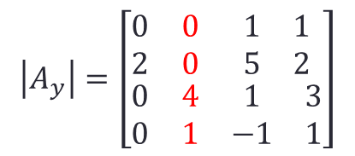
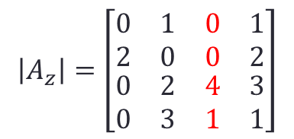
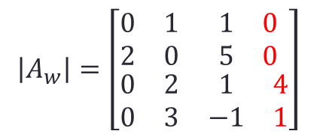
$$\left|A_{y}\right|=\left[\begin{matrix}\begin{matrix}0 & 0 \\ 2 & 0\end{matrix} & \begin{matrix}1 & 1 \\ 5 & 2\end{matrix} \\ \begin{matrix}0 & 4 \\ 0 & 1\end{matrix} & \begin{matrix}1 & 3 \\ −1 & 1\end{matrix}\end{matrix}\right]$$
$$\left|M_{21}\right|=\left|\begin{matrix}0 & 1 & 1 \\ 4 & 1 & 3 \\ 1 & −1 & 1\end{matrix}\right|=−6$$
$$\left|A_{y}\right|=2\left|M_{21}\right|$$
$$\left|A_{y}\right|=12$$
Regra cofator
$$\left|A_{z}\right|=\left[\begin{matrix}\begin{matrix}0 & 1 \\ 2 & 0\end{matrix} & \begin{matrix}0 & 1 \\ 0 & 2\end{matrix} \\ \begin{matrix}0 & 2 \\ 0 & 3\end{matrix} & \begin{matrix}4 & 3 \\ 1 & 1\end{matrix}\end{matrix}\right]$$
$$\left|M_{21}\right|=\left|\begin{matrix}1 & 0 & 1 \\ 2 & 4 & 3 \\ 3 & 1 & 1\end{matrix}\right|=−9$$
$$\left|A_{z}\right|=2\left|M_{21}\right|$$
$$\left|A_{z}\right|=18$$
Regra cofator
$$\left|A_{w}\right|=\left[\begin{matrix}\begin{matrix}0 & 1 \\ 2 & 0\end{matrix} & \begin{matrix}1 & 0 \\ 5 & 0\end{matrix} \\ \begin{matrix}0 & 2 \\ 0 & 3\end{matrix} & \begin{matrix}1 & 4 \\ −1 & 1\end{matrix}\end{matrix}\right]$$
$$\left|M_{21}\right|=\left|\begin{matrix}1 & 1 & 0 \\ 2 & 1 & 4 \\ 3 & −1 & 1\end{matrix}\right|=15$$
$$\left|A_{w}\right|=2\left|M_{21}\right|$$
$$\left|A_{w}\right|=−30$$
Regra cofator

Slide 56
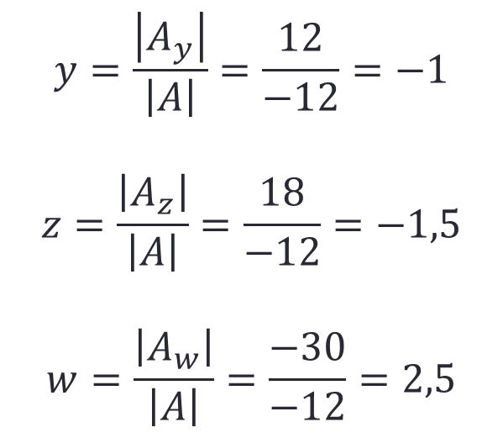
$$2x+5z+2w=0$$
$$y=\frac{\left|A_{y}\right|}{\left|A\right|}=\frac{12}{−12}=−1$$
$$z=\frac{\left|A_{z}\right|}{\left|A\right|}=\frac{18}{−12}=−1,5$$
$$w=\frac{\left|A_{w}\right|}{\left|A\right|}=\frac{−30}{−12}=2,5$$
$$2x+5(−1,5)+2(2,5)=0$$
$$2x−7,5+5=0$$
$$2x=2,5$$
$$2x=\frac{2,5}{2}=1,25$$
$$\left[\begin{aligned}x \\ y \\ z \\ w\end{aligned}\right]=\left[\begin{matrix}1,25 \\ −1 \\ \begin{aligned}−1,5 \\ 2,5\end{aligned}\end{matrix}\right]$$
Fonte do exercício: https://www.todamateria.com.br/regra-cramer/

Slide 57
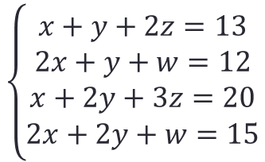
Ache as solução para o sistema:
$$\left\{\begin{aligned}x+y+2z=13 \\ 2x+y+w=12 \\ x+2y+3z=20 \\ 2x+2y+w=15\end{aligned}\right.$$

